Slide 1
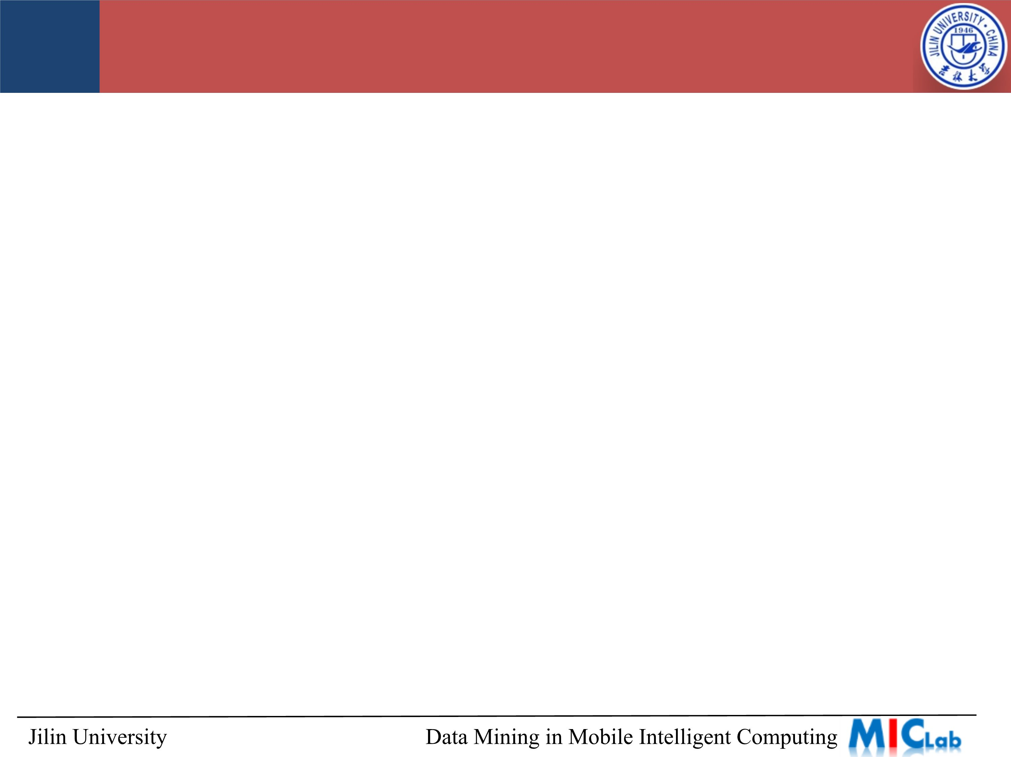
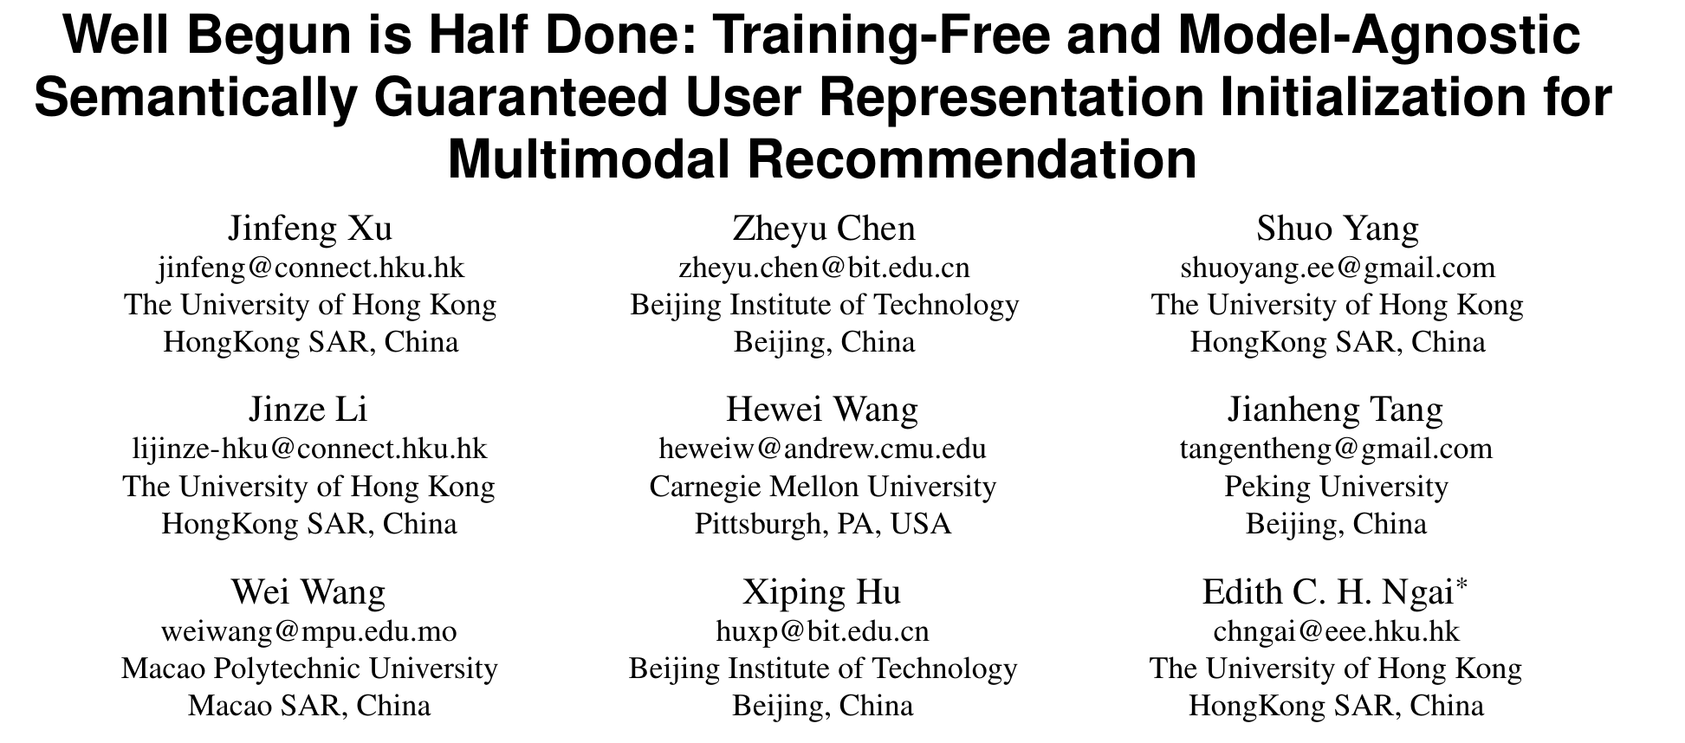
Title
SIGIR '26

Slide 2
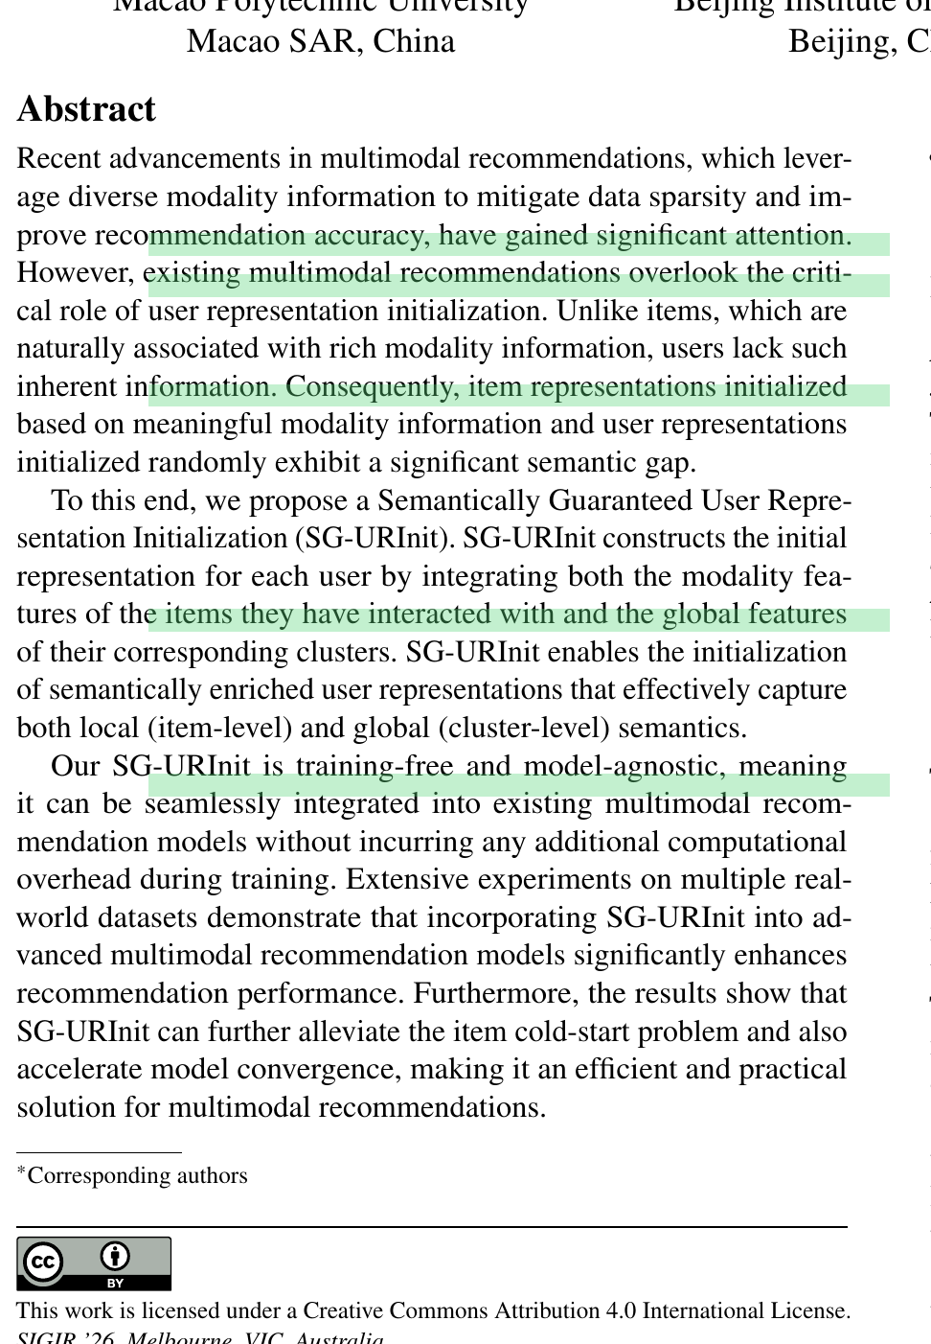
Abstract
动机：
动机：
现有的多模态推荐方法往往忽视了用户表示初始化这一关键环节，与天然具备丰富模态信息的物品不同，用户本身缺乏此类固有信息。
基于有意义模态信息初始化的物品表示与随机初始化的用户表示之间存在显著的语义差异。
因此文章提出了一种语义保证的用户表征初始化方法（SG-URInit），SG-URInit 通过整合用户交互过的项目的模态特征及其对应聚类的全局特征，为每位用户构建初始表征。

Slide 3
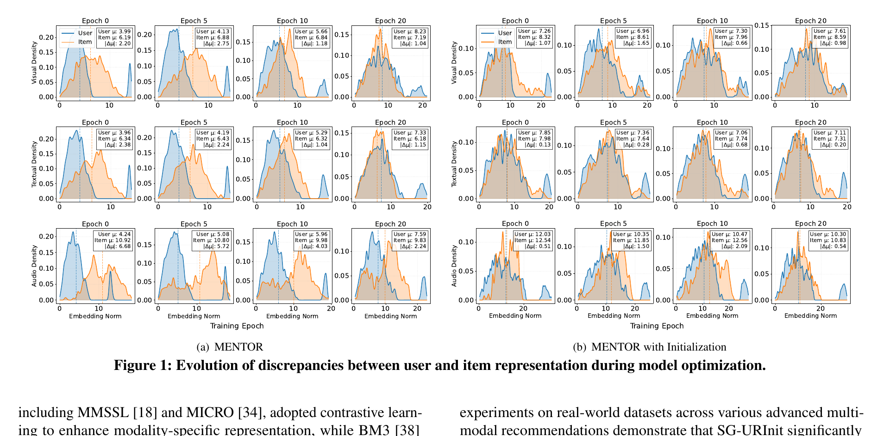
Motivation

Slide 4
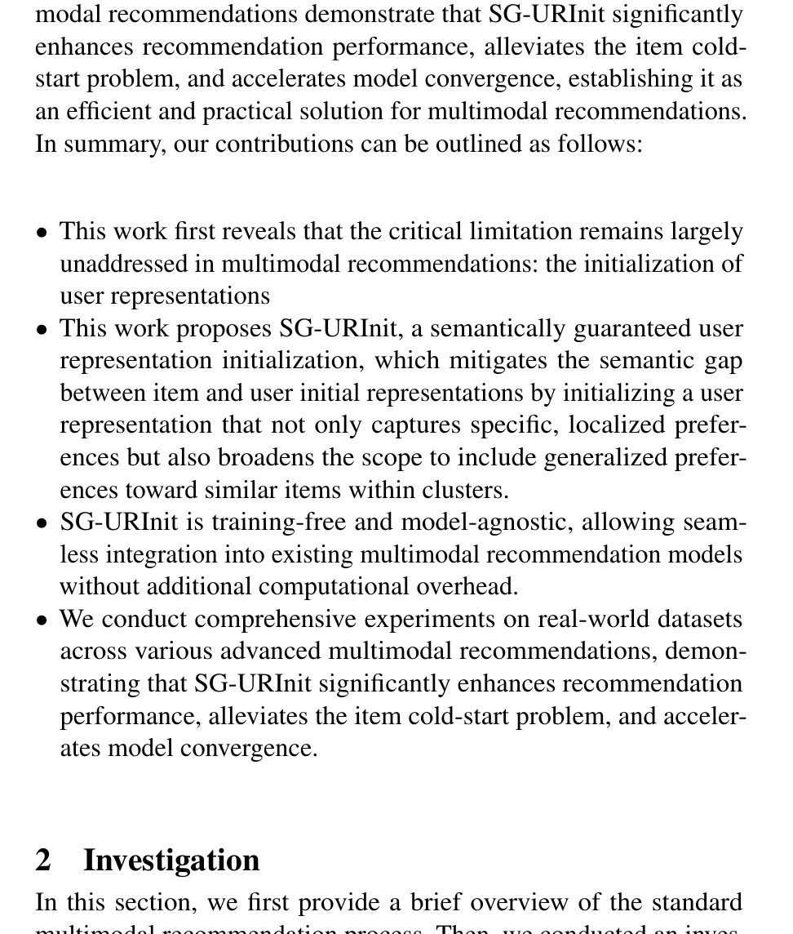
key contributions

Slide 5
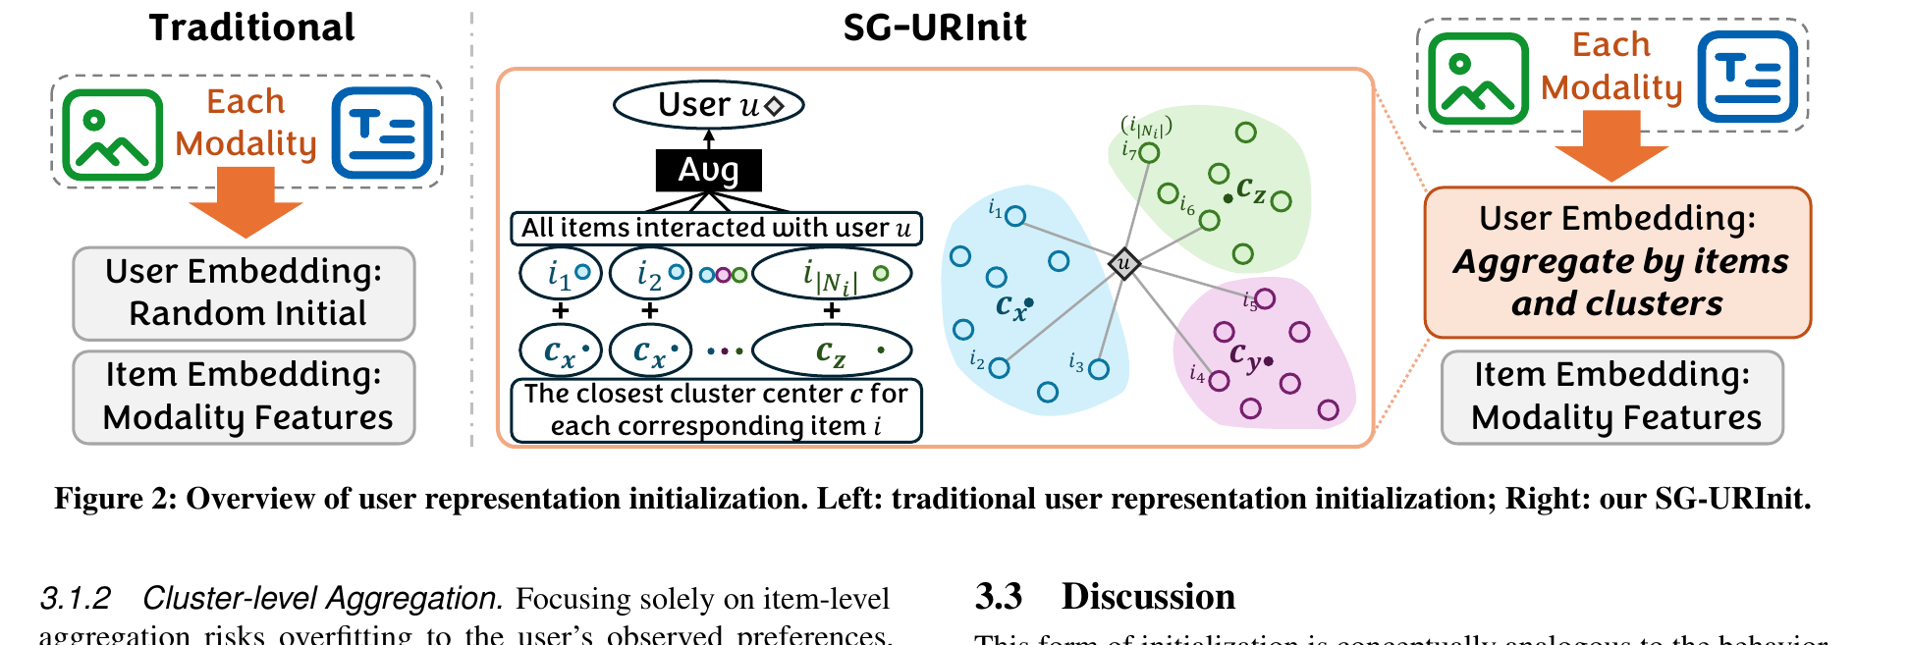
Framework

Slide 6
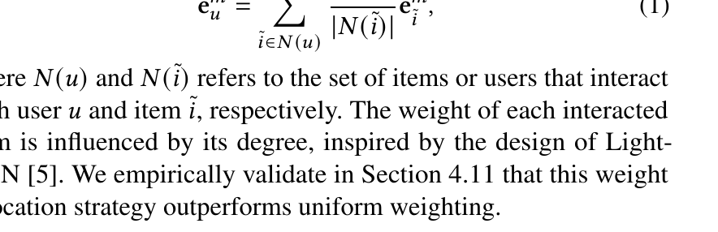
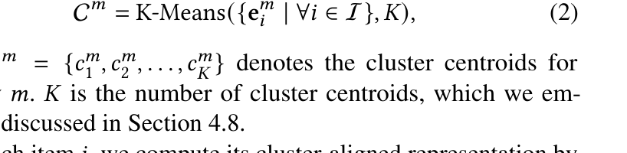
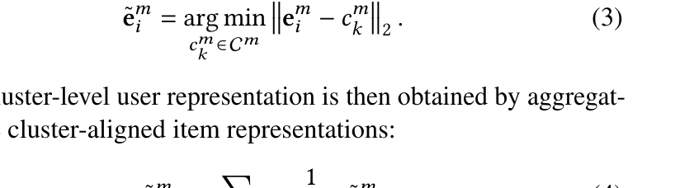
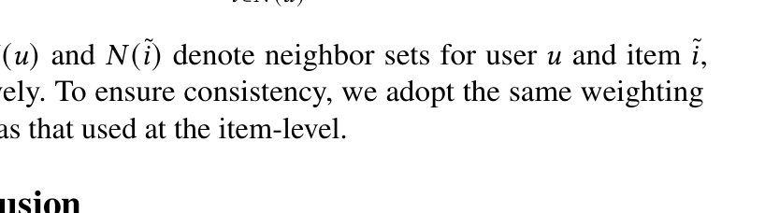
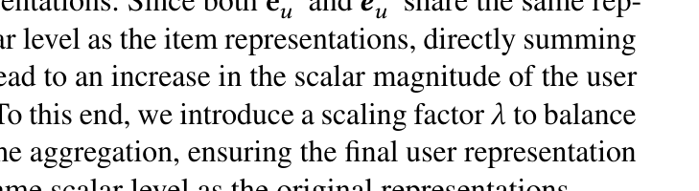
Method
Item-level Aggregation
Cluster-level Aggregation
Fusion

Slide 7
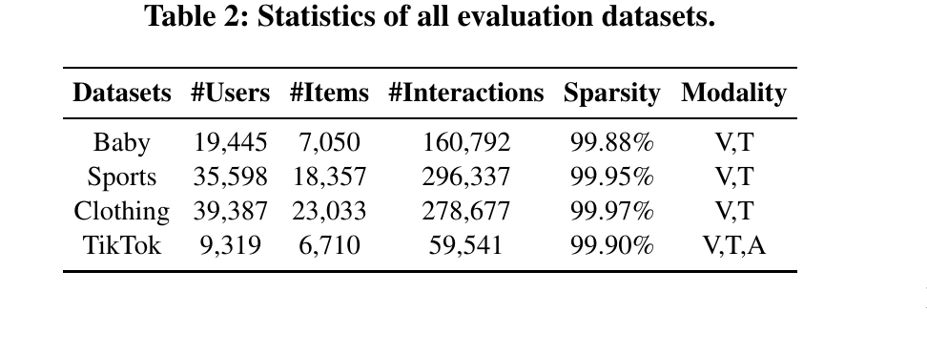
Datasets

Slide 8
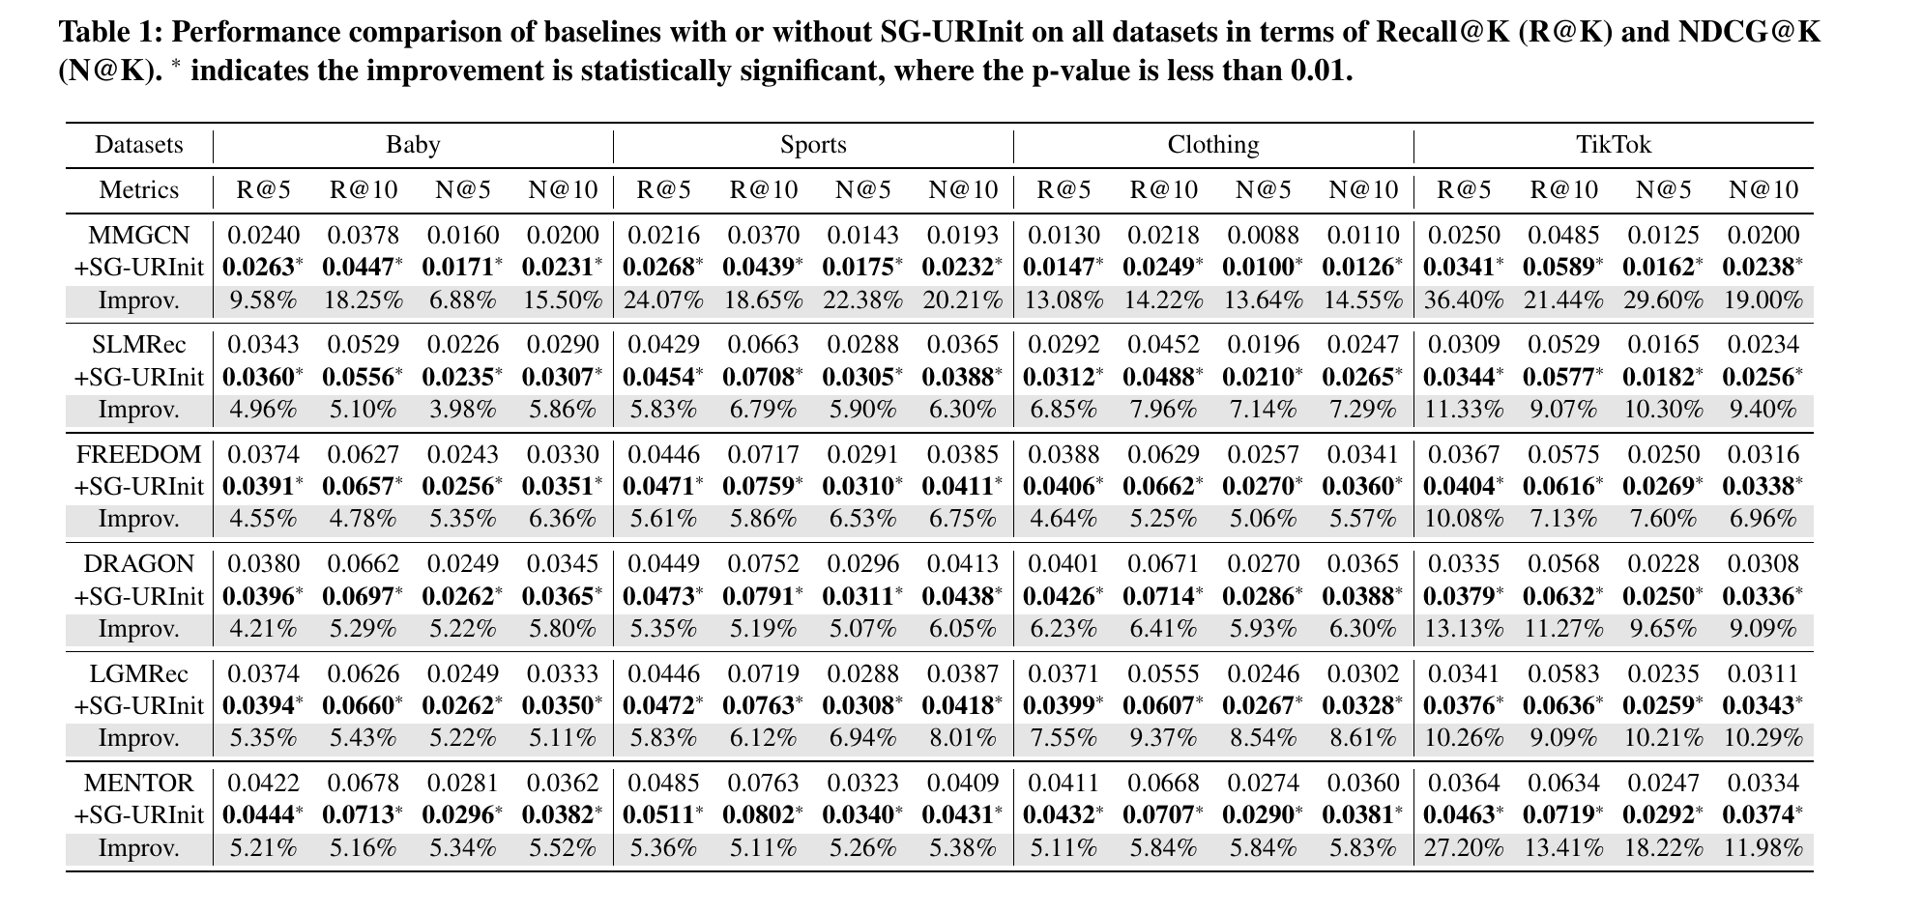
Experimental Evaluation

Slide 9
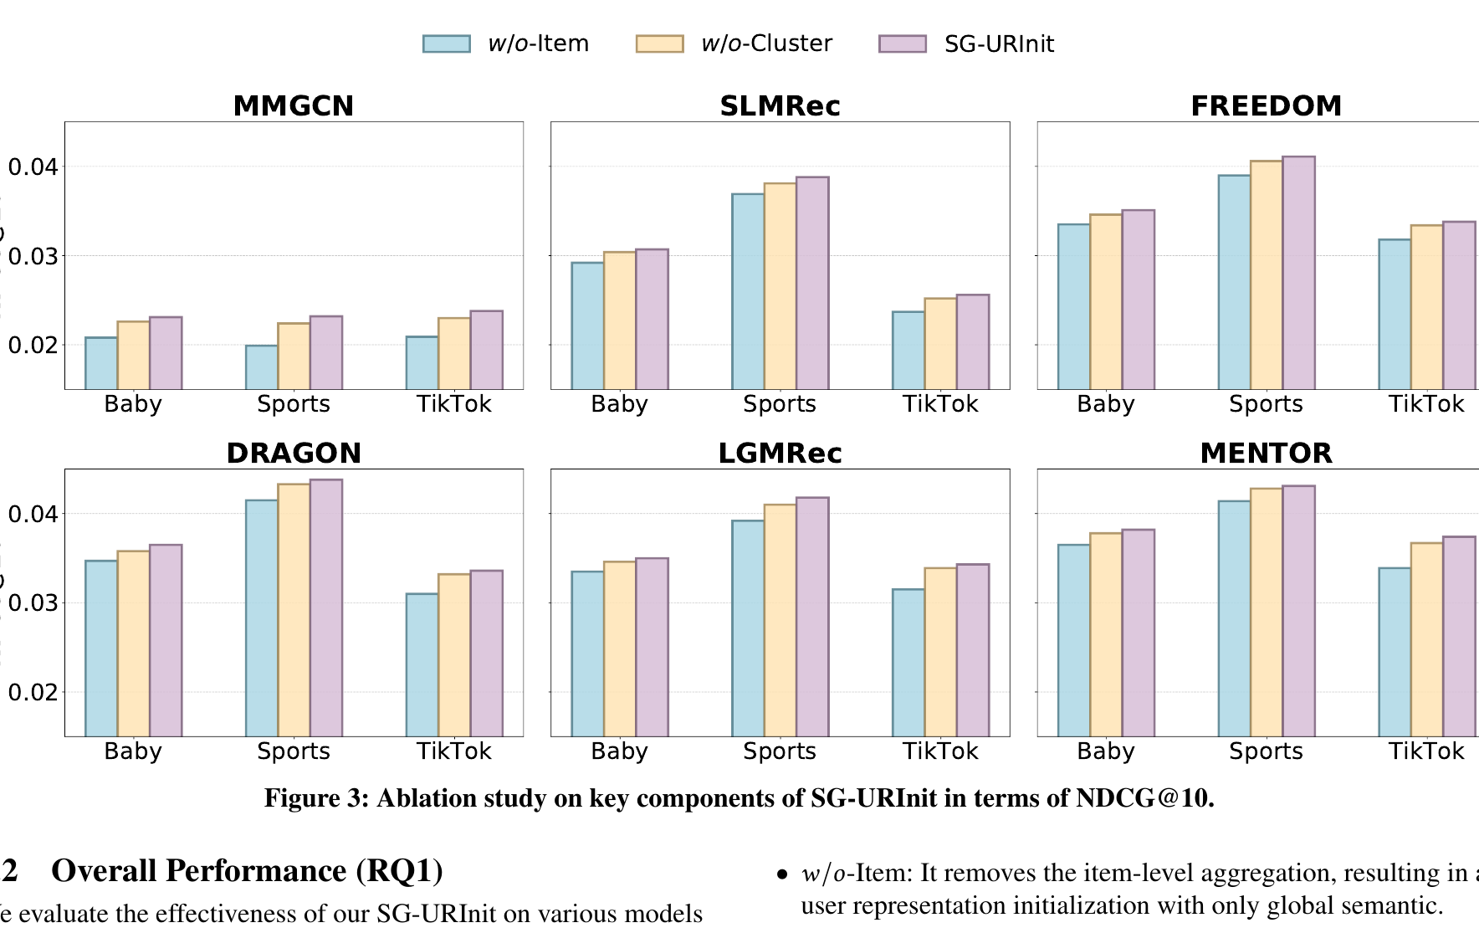
Experimental Evaluation

Slide 10
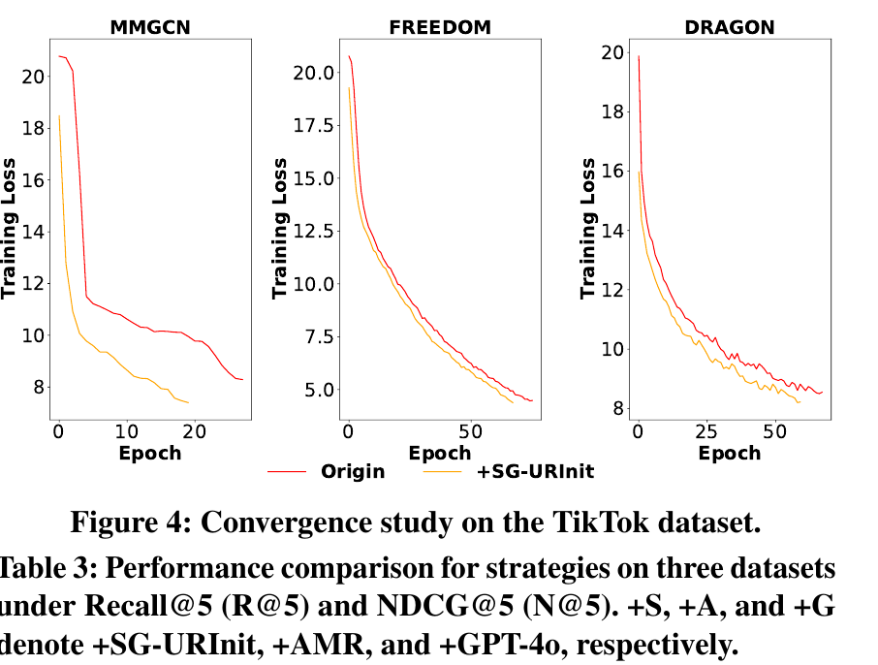
Experimental Evaluation

Slide 11
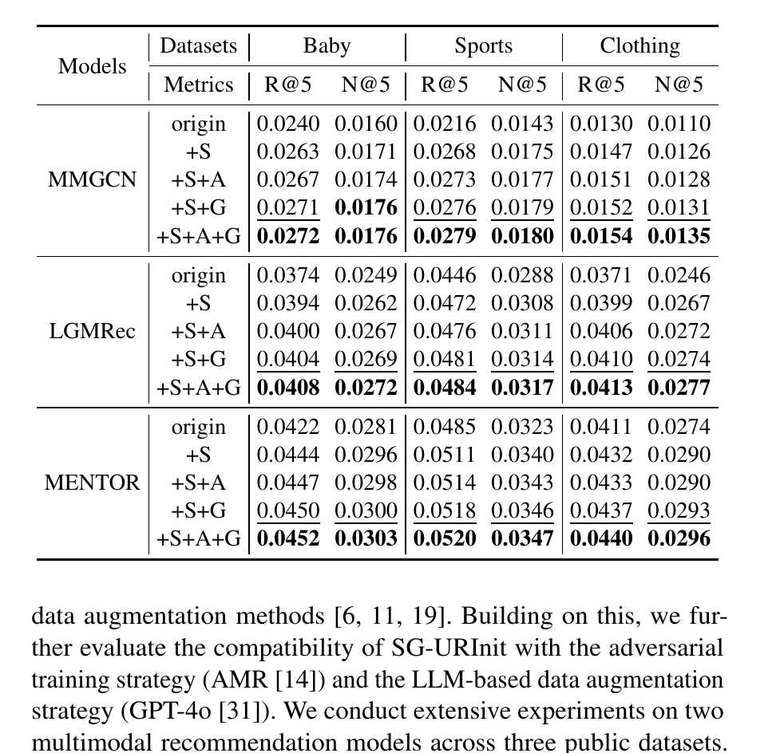
Experimental Evaluation

Slide 12
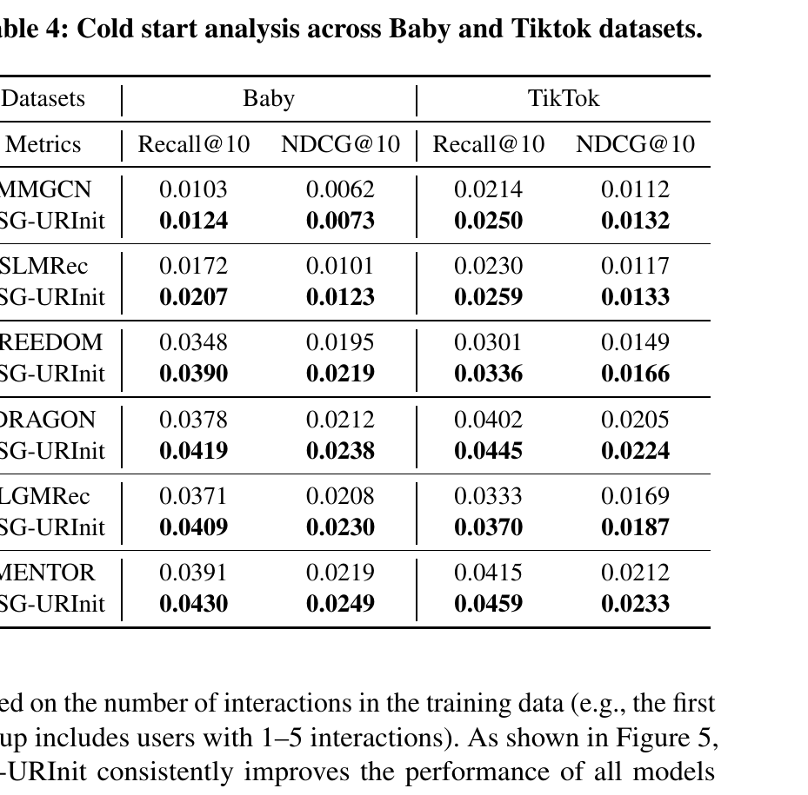
Experimental Evaluation

Slide 13
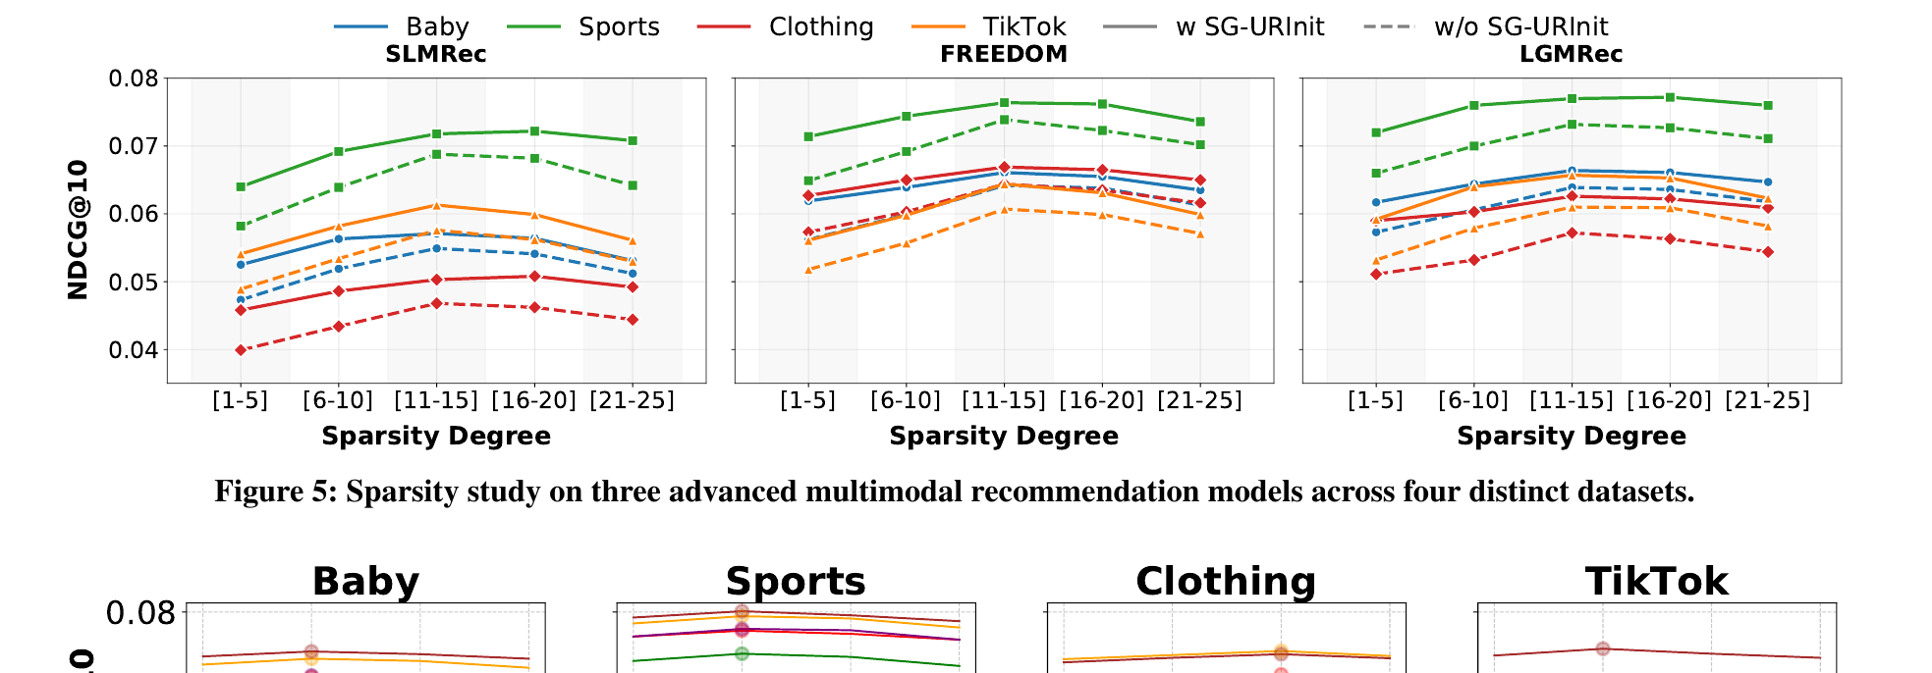
Experimental Evaluation

Slide 14
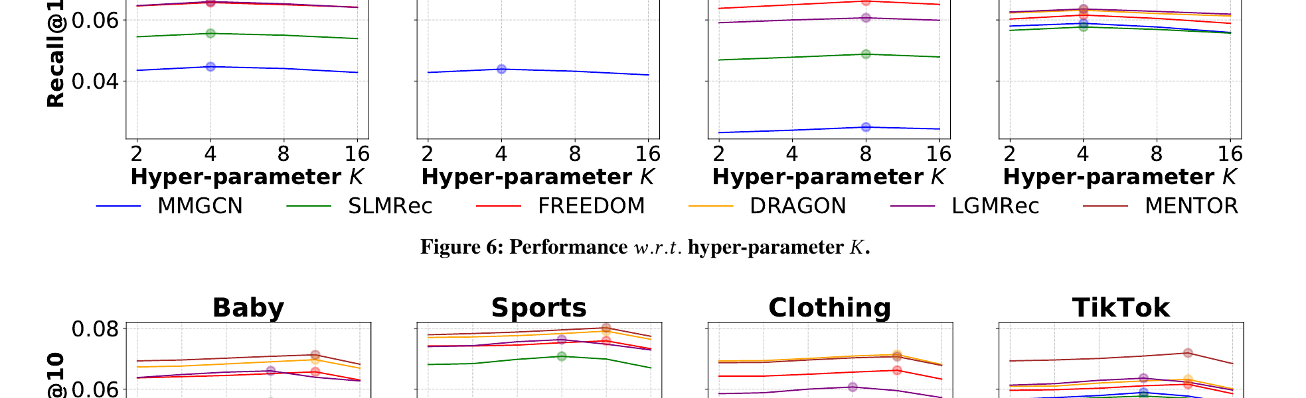
Experimental Evaluation

Slide 15
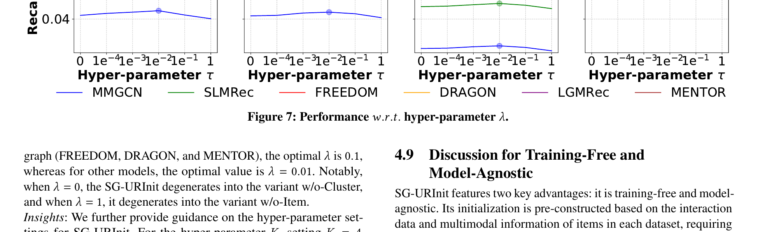
Experimental Evaluation

Slide 16
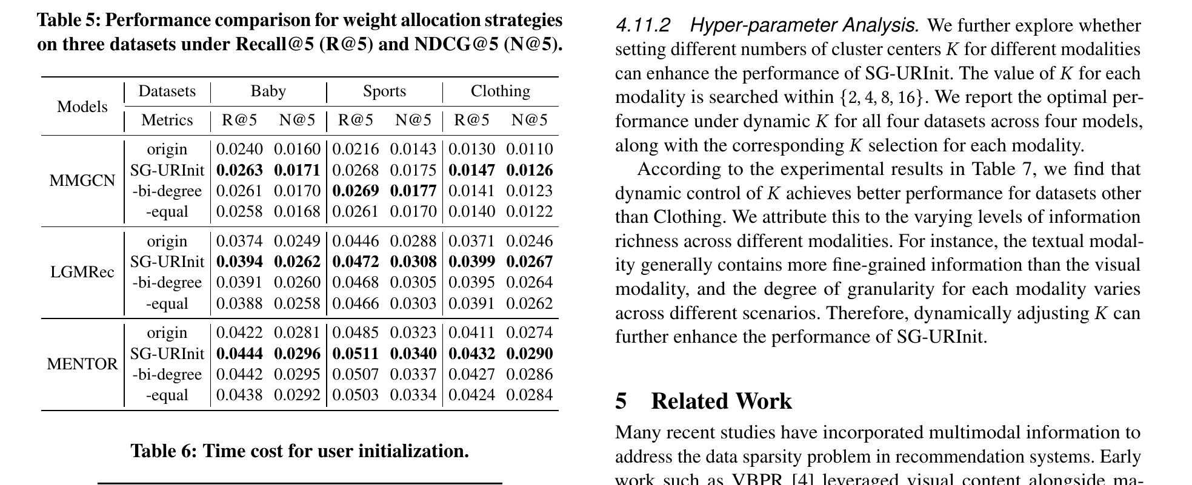
Experimental Evaluation

Slide 17
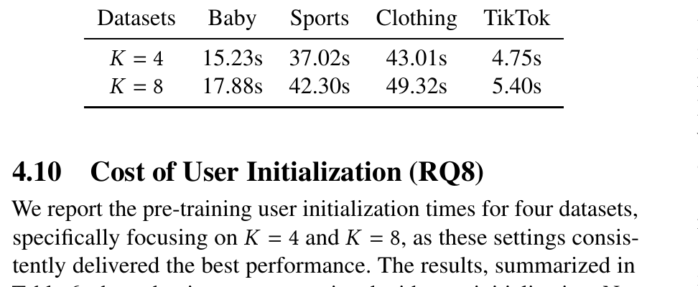
Experimental Evaluation

Slide 18
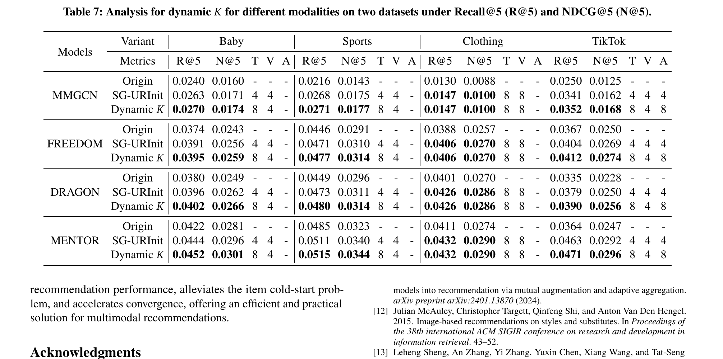
Experimental Evaluation

Slide 19
Idea
尝试引入了文中流行度感知的门控机制，通过基于流行度的门控系数，在用户采样中提高 cold course 对课程信号的依赖。
MOOCCube：
Junyi：

